Slide 1
LE PARTAGE DU MONDE, de l’an 200 av. JC à nos jours Esquisse d’une histoire géopolitique universelle Mardi 28 avril 2026 (11/14) 8ème période : 1815-1914 Europe et Russie à la conquête de l’Orient et de l’Asie 1511-1830 : L’Afrique occidentale, l’Afrique du Nord et la vallée du Nil Avant l’impérialisme européen Suite…

Slide 2
8ème période : 1815-1914 Europe et Russie à la conquête de l’Orient et de l’Asie 1511-1830 : L’Afrique occidentale, l’Afrique du Nord et la vallée du Nil Avant l’impérialisme européen
En Afrique, entre le XVe et le XVIIIe siècle…
Un fait majeur : Au XVIe siècle, en Afrique occidentale, la fin des grands empires médiévaux : Mali et Songhaï
Quatre processus : 1) Au XVIe siècle, en Afrique du Nord, une double-expansion musulmane, le Grand Maroc des Saadiens et l’expansion ottomane de l’Egypte à Alger ; 2) Du XVe au XVIIIe siècles, arrivées et installations des Européens sur les côtes africaines ; 3) A partir de la fin du XVe siècle, un déclin du commerce transsaharien au profit du commerce européen transatlantique ; Avec comme conséquence majeure, un déclin des royaumes de la savane au profit des royaumes côtiers du golfe de Guinée ; 4) 1530-1800 : La traite négrière : Les traites atlantique et arabe des esclaves noirs se développent à grande échelle
1591-1804 : Après la chute des empires médiévaux, l’Afrique occidentale se réorganise en de multiples royaumes
1350-1804 : De la côte Atlantique au bassin du Niger, les royaumes de la savane occidentale
1350-1550 : A l’ouest, sur la côte atlantique et le bas et moyen-Sénégal, les Sérères du Sine et du Saloum et les Ouolof du Dyolof
1495-1776 : Dans le haut-Sénégal, les royaumes fulbés ou peuls : Grand Fulo, Boundou et Fouta Djalon
1600-1820 : Dans le haut Niger, les royaumes bambaras animistes de Ségou et Kaarta succèdent au Songhaï
1400-1825 : Au sud de la boucle du Niger, sur le plateau voltaïque : les Baribas du Borgou, les royaumes mossis, les Gourmantchés du Gourma et les Dioulas du Kong-Kénédougou
1100-1804 : Le commerce transsaharien se déportent à l’est du Niger : apogée des royaumes de la savane centrale et orientale
1100-1804 : Les sept cités-Etats haoussas de Kebbi, Zamfara, Gobir, Katsina, Daura, Kano, et Zaria
800-1804 : L’empire du Bornou-Kanem autour du lac Tchad, principale puissance de la bande sahélienne
1400(-1912) : Le Ouaddaï
1600(-1874) : Le Darfour

Slide 3
1591-1804 : Après la chute des empires médiévaux, l’Afrique occidentale se réorganise en de multiples royaumes
1350-1804 : De la côte Atlantique au bassin du Niger, les royaumes de la savane occidentale
1100-1804 : Le commerce transsaharien se déportent à l’est du Niger : apogée des royaumes de la savane centrale et orientale
1000-1852 : Dans le golfe de Guinée, les puissants royaumes côtiers s’insèrent dans la traite atlantique des esclaves
1000-1780 : L’empire Yoruba d’Oyo
1300-1700 : Le royaume Edo de Bénin
1600-1852 : Le royaume Fon du Dahomey
1680-1806 : L’empire Akan des Ashantis

Slide 4
1511-1830 : En Afrique du Nord, une double-expansion musulmane : le Grand Maroc des Saadiens et des Alaouites ; L’expansion de l’Empire ottoman de l’Egypte à Alger
670-1525 : Le Maghreb médiéval
670-705 : Conquête arabe du Maghreb ; Islamisation des chefs berbères
739-761 : La grande Révolte berbère ; Naissance d’un Islam kharijite égalitaire des tribus berbères, opposé à un Islam sunnite arabe minoritaire des villes
744-909 : Après La Révolte berbère, tout en restant théoriquement sous l’obédience du califat abbasside de Bagdad, le Maghreb se réorganise en cinq royaumes : A l’est, l’Ifriqiya des Aghlabides arabes sunnites ; Au centre, le royaume berbère kharidjite de Tahert des Rustémides ; Sur la côte atlantique, la confédération berbère kharidjite des Berghouata ; Au sud de l’Atlas, dans le Tafilalet, le royaume berbère kharidjite de l’oasis de Sijilmasa ; Au nord de l’Atlas, le royaume de Fès des Idrissides arabes chiites
909-973 : De l’Ifriqiya à la côte atlantique et à l’Egypte, et opposé aux califats sunnites, abbasside de Bagdad et omeyyade de Cordoue, le califat et centralchiite arabe des Fatimides unifie la côte sud de la Méditerranée
1014-1048 : En Ifriqiya, sécessions des Berbères : Hammadides de Bejaïa ; Zirides de Kairouan-Mahdia ; En Espagne, fin du califat omeyyade arabe de Cordoue (1031)
1050-1150 : En réaction, les Fatimides du Caire lancent des tribus arabes contre l’Ifriqiya : Banu Hilal, Banu Sulaym et Banu Mâqil ; Arabisation du Maghreb oriental
1055-1269 : Les Empires berbères unifient le Maghreb
1055-1147 : Les Almoravides conquièrent le Maroc ; Placé sous l’obédience du califat de Bagdad, le Maroc entre dans l’orthodoxie sunnite malékite
1086-1120 : En Espagne, les Almoravides repoussent la Reconquista chrétienne et dominent l’al-Andalous ; Extension maximale de l’empire, du fleuve Sénégal au sud des Pyrénées : un empire maghrébin gouverne les deux rives du détroit de Gibraltar
1147-1269 : Les Almohades unifient l’ensemble du Maghreb et l’al-Andalus en Espagne ; 1ère arabisation du Maghreb occidental
1235-1525 : Le Maghreb se réorganise en trois pôles
1) 1235-1517 : Au centre, le royaume berbère des Zianides de Tlemcen
2) 1229-1511 : A l’est, en Ifriqiya, le sultanat berbère des Hafsides de Tunis
3) 1269-1472-1525 : A l’ouest, le royaume berbère des Mérinides et des Wattassides de Fès échoue à réunifier le Maghreb ; 2ème arabisation et naissance territoriale du Maroc
1415-1519 : Sur la côte atlantique, de Ceuta-Tanger à Massa, les Portugais installent des comptoirs, les fronteiras ; Les Espagnols s’emparent de Melilla

Slide 5
1510-1603 : En Méditerranée, conflit majeur entre les Habsbourg d’Espagne alliés au Maroc des Saadiens, et les Ottomans de Constantinople alliés au Corsaires d’Alger et à la France des Valois ; Au Maghreb occidental, le Grand Maroc des Saadiens maintient son indépendance face à l’expansion ottomane et conquiert au Soudan, l’empire des Songhaïs ; En revanche, au Maghreb central et oriental, naissances des Régences ottomanes d’Alger, de Tripoli et de Tunis
1) 1511-1549 : Au Maroc, les Saadiens chassent les Portugais des fronteiras de la côte atlantique ; Et après les prises de Marrakech et de Fès, ils supplantent les Wattassides
2) 1510-1517 : Au Maghreb oriental, les Espagnols s’emparent de nombreux ports, Mers el-Kébir, Oran, Alger, Bejaïa, Tripoli, et soumettent les Zianides de Tlemcen et les Hafsides de Tunis ; En Egypte, les Turcs Ottomans vainquent et supplantent les Mamelouks
3) 1516-1519 : A Alger menacée par les Espagnols, le sultan Kheireddine Barberousse se tourne vers les Ottomans de Sélim 1er et il obtient le titre de beylerbey, gouverneur ottoman ; Prise de Tlemcen et fin des Zianides ; Naissance de la Régence ottomane d’Alger
4) 1526-1543 : En Europe centrale et en Méditerranée et au Maghreb, conflit majeur entre Ottomans et Habsbourg d’Autriche et d’Espagne : Les Ottomans s’emparent de la Hongrie et menacent Vienne, capitale de Ferdinand de Habsbourg ; A Alger, Barberousse chasse les Espagnols ; Mais les Espagnols s’allient aux Hafsides et occupent Tunis ; Guerres d’Italie et alliance du sultan ottoman Soliman et de Barberousse d’Alger avec le roi de France François 1er contre l’Espagne du Habsbourg Charles Quint ; Barberousse assiège Nice
5) 1549-1557 : Au Maroc, le sultan Saadien Mohammed Ech-Cheikh s’allie aux Espagnols de Philippe II et vainc le Wattasside Abou Hassoun allié aux Turcs d’Alger
6) 1551-1574 : Les Ottomans reprennent Tripoli, Bejaïa et Tunis aux Espagnols ; Fin des Hafsides de Tunis
7) 1587 : Naissances des Régences ottomanes d’Alger, Tripoli et Tunis ; Le Maghreb oriental de Tripoli à Tlemcen est intégré à l’Empire ottoman
8) 1557-1574 : Au Maroc, le Saadien Abdallah El-Ghalib, allié aux Espagnols, lutte contre les Turcs d’Alger
9) 1574-1577 : A Fès, le Saadien Abd-el Malik, avec l’aide provisoire des Turcs d’Alger, chasse du trône son neveu al-Mutawakkil qui se réfugie chez Sébastien 1er, roi du Portugal
10) 1578 : A Ksar El Kébir, la Bataille des Trois Rois, les Marocains d’Abd el-Malik vainquent les Portugais de Sébastien
11) 1578-1591 : Au Soudan, le Saadien Al-Mansour s’empare de Tombouctou et de Gao et conquiert l’empire du Songhaï de l’Askia Ishaq II
12) 1578-1603 : Règne d’Al-Mansour, sultan saadien du Maroc : Le Maroc affirme son indépendance face à l’Empire ottoman de Mourad III ; Puis il rejette l’alliance avec l’Espagne de Philippe II pour se rapprocher de l’Angleterre d’Elisabeth 1ère

Slide 6
(1603-)1666-1822 : Au Maghreb occidental, le sultanat indépendant du Maroc des Alaouites
(1603-)1666-1822 : Les Alaouites succèdent aux Saadiens et maintiennent l’indépendance du Maroc
1822-1845 : Face aux Français, conquérants de l’Algérie, sous Moulay Abderrahman, les Alaouites maintiennent l’indépendance du Maroc
1587-1830 : Au Maghreb oriental, les régences d’Alger, de Tunis et de Tripoli sous suzeraineté ottomane, deviennent autonomes
1) 1587-1830 : La Régence des deys d’Alger
1587-1711 : Le pacha règne, secondé par les beys de Mascara, Médéa et Constantine ; Apogée de la guerre de course
1710-1830 : Le pouvoir passe aux mains des deys, chefs militaires, qui obtiennent le titre de pacha
2) 1587-1814 : La Régence des beys de Tunis
1598-1690 : Le pouvoir échoit au dey, chef militaire, puis au bey chargé de la levée des impôts ; Troubles et occupation par les Turcs d’Alger
1705-1814 : La Régence des Husseinites : Le spahi et Kouloughli Hussein devient bey et chasse les Algérois ; Puis nouvelle intervention des Algérois qui vassalisent la régence de Tunis
3) 1587-1835 : La Régence des pachas de Tripoli
1603-1679 : Le pouvoir échoit au dey, chef militaire, puis au bey chargé de la levée des impôts
1711-1835 : La Régence des Karamanlis : Le spahi Ahmed Karamanli devient pacha héréditaire, tout en restant réellement vassal des Ottomans

Slide 7
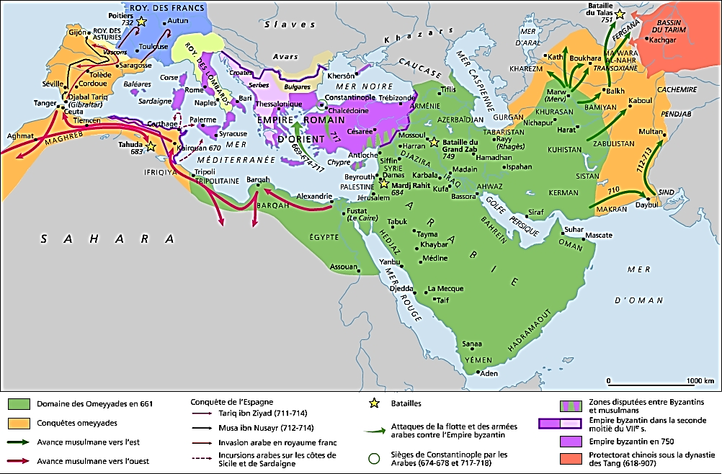
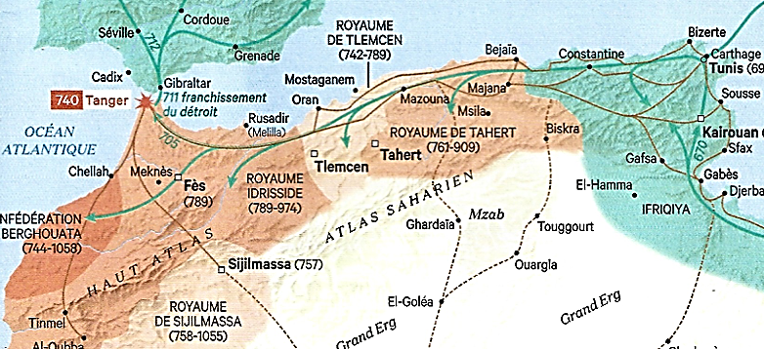
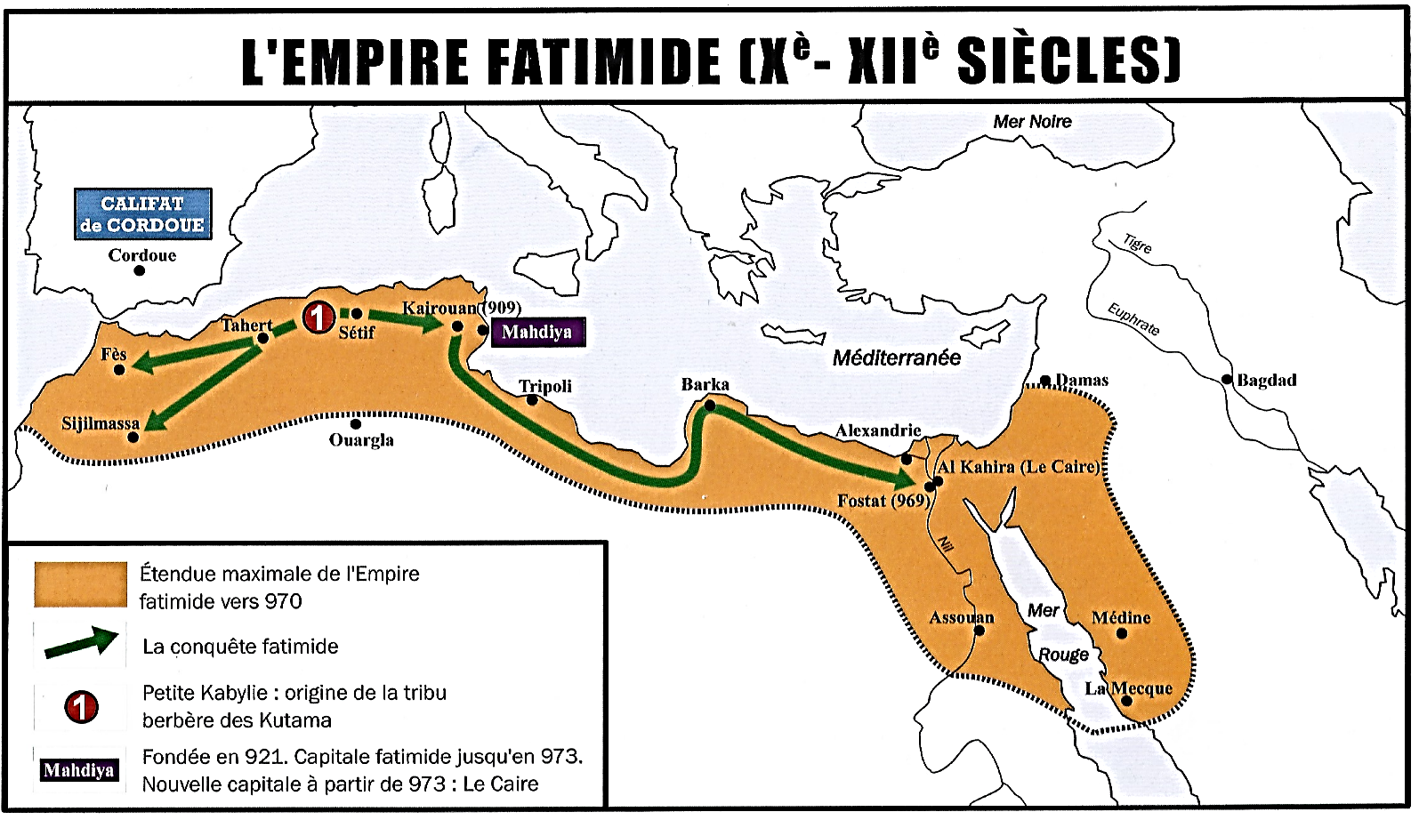
*L’Afrique du Nord avant l’impérialisme européen
Rappel des 1^{ers} épisodes ; En six temps…
1) 670-705 : Au VIIe siècle…
Conquête arabo-musulmane du Maghreb ; Puis…
*711-14 : Conquête de l’Espagne
*705 : Au Maghreb, soumission et conversion des chefs berbères
2) 739-61 : Autour du Kharidjisme, Islam égalitaire
La grande Révolte berbère ; Et une reconfiguration…
*744-800 : Cinq royaumes se partagent le Maghreb
a) A l’est, l’Ifriqiya des Aghlabides arabes
b) Au centre, le royaume des Rustémides berbères
NB : Et le royaume vassal de Tlemcen
*Au Maghreb occidental…
c) Dans la plaine atlantique, la confédération berbère des Berghouata
d) Au SE, aux portes du Sahara, le royaume berbère de Sijilmassa
e) Au nord, à Fès, le royaume arabo-berbère des Idrissides…
3) 909-973 : De la côte atlantique au Caire (969)…
Parti du Maghreb central
Le califat chiite des Fatimides unifie la rive sud de la Méditerranée…
c
k
c
r
i
t
i
b
s
c
i
F
i
b
s
s
F
m

Slide 8
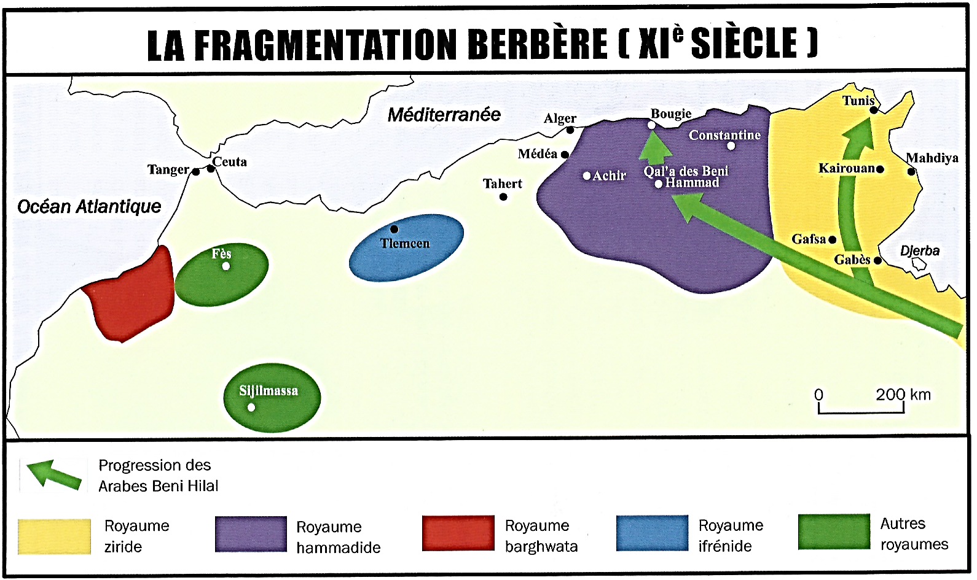
*A partir du XIe siècle, nouvelles reconfigurations…
4) Au Maghreb oriental, sécessions dans l’Empire fatimide…
a) 1014 : Au Maghreb central, les Hammadides de Bejaïa
b) 1048 : En Ifriqiya, les Zirides de Kairouan-Mahdia
NB : 1050 : Pour punir ces sécessions, le calife fatimide d’Egypte Al-Mustansir lance des tribus arabes à l’assaut de l’Ifriqiya
Nouvelle invasion de tribus arabes
Arabisation du Maghreb oriental et central
*Et dans le même temps…
5) 1031 : En Espagne, fin du califat omeyyade de Cordoue ; Et…
*1085 : Début réel de la Reconquista chrétienne
*Et enfin…
C
H
Z
t
r
b
I
i
s

Slide 9
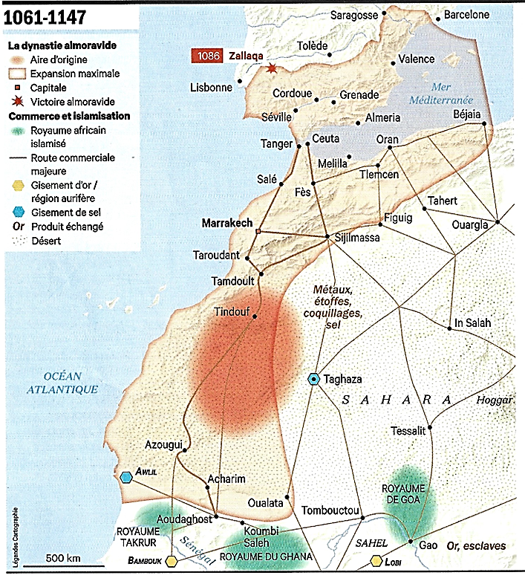
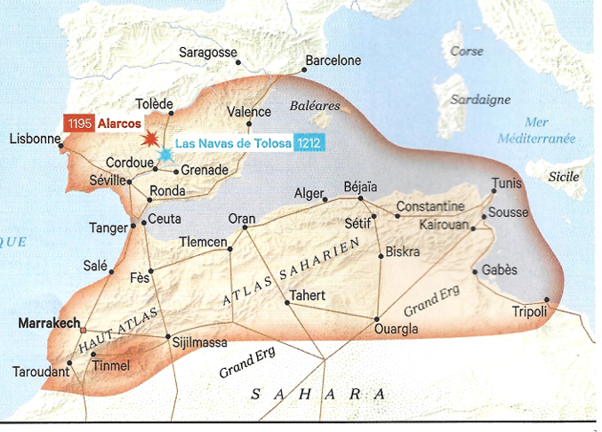
6) Aux XIe-XIII siècles, à partir du Maghreb occidental, le Maroc : Les empires berbères…
a) 1055-1147 : Les Almoravides ; 1086-1110 : En Espagne, ils arrêtent pour un temps la progression des royaumes chrétiens
b) 1147-1269 : Les Almohades
*Empires berbères, Almoravides et Almohades ; Bilan en quatre points…
A
P
C
A
N
s
a
H
o
C
f
P
M
S
S
t
a
H
t
c
I
t
t
f
h
t
M
t
a
1055-1147 : Les Almoravides
1147-1269 : Les Almohades

Slide 10
1) Territorialement : Pour l’ensemble du Maghreb, le temps des immenses empires et de l’unification
*1110 : A son extension maximale…
L’empire des Almoravides comprend un immense territoire
Allant du fleuve Sénégal au sud des Pyrénées
Un empire maghrébin gouverne
Les deux rives du détroit de Gibraltar
*Tandis que…
*1195-1229 : A son apogée, l’empire des Almohades…
Unifie l’ensemble du Maghreb et l’al-Andalus espagnol
NB : 1160 : Les Almohades chassent les Normands de Sicile-Naples de l’Ifriqiya ; Mais…
*1229 : En Espagne, début de la phase finale de la Reconquista
A
P
C
A
N
s
a
H
o
C
f
P
M
S
S
t
a
H
t
c
I
t
t
f
h
t
M
t
a
1055-1147 : Les Almoravides
1147-1269 : Les Almohades

Slide 11
2) Religieusement : L’ensemble du Maghreb entre dans l’orthodoxie sunnite…
Les djihads conduits par les Almoravides, puis les Almohades, mettent fin aux derniers môles de l’hétérodoxie musulmane…
NB : Malgré le maintien du kharidjisme dans le Sahara : Mzab (Ghardaïa), Djebel Nefoussa
Ainsi qu’aux ultimes témoignages du christianisme africain
NB : Mais maintien des communautés juives
Julien Loiseau, Aix-Marseille université, L’Histoire hors-série n° 110, p. 33
3) 1050(-1250) : Ethniquement et culturellement : Un Maghreb arabisé ; Dans sa partie orientale ; Plus tard, à l’ouest ; Et enfin…
m
d
A
P
C
A
N
s
a
H
o
C
f
P
M
S
S
t
a
H
t
c
I
t
t
f
h
t
M
m
d
t
a
1055-1147 : Les Almoravides
1147-1269 : Les Almohades

Slide 12
4) Politiquement :
Cette épopée maghrébine a affirmé la puissance des Berbères ; Et notamment de sa source géographique : Le Maghreb occidental, le Maroc…
Alors qu’au Xe siècle, le Maghreb était une zone d’influence des califats arabes de Cordoue et du Caire…
Aux XIe-XIIIe siècles, avec les Almoravides, puis les Almohades, un pouvoir maghrébin berbère gouvernait les deux rives du détroit de Gibraltar.
Dès la fin du XIe siècle, c’est le Maghreb et les Berbères qui ont l’initiative et le pouvoir d’influence.
Pascal Buresi, L’Histoire hors-série n° 110, p. 35
*Dans la seconde moitié du XIIIe siècle, la fin de l’Empire almohade ; Retour au récit…
A
P
C
A
N
s
a
H
o
C
f
P
M
S
S
t
a
H
t
c
I
t
t
f
h
t
M
t
a
1055-1147 : Les Almoravides
1147-1269 : Les Almohades

Slide 13
1147-1269 : Les Almohades unifient l’ensemble du Maghreb et l’al-Andalus en Espagne ; 1ère arabisation du Maghreb occidental
*Dans la seconde moitié du XIIIe siècle, deux points…
1) 1229-92 : La perte progressive et définitive de l’Espagne…
NB : Avec toutefois le maintien de l’émirat de Grenade
Et de nouvelles révoltes au Maghreb…
Vont affaiblir le pouvoir des Almohades…
Entrainant leur chute en 1269
*Et donc la fin des empires berbères...
A
N
C
P
s
G
S
t
a
H
t
c
I
f
t
h
t
M
t
1147-1269 : Les Almohades

Slide 14
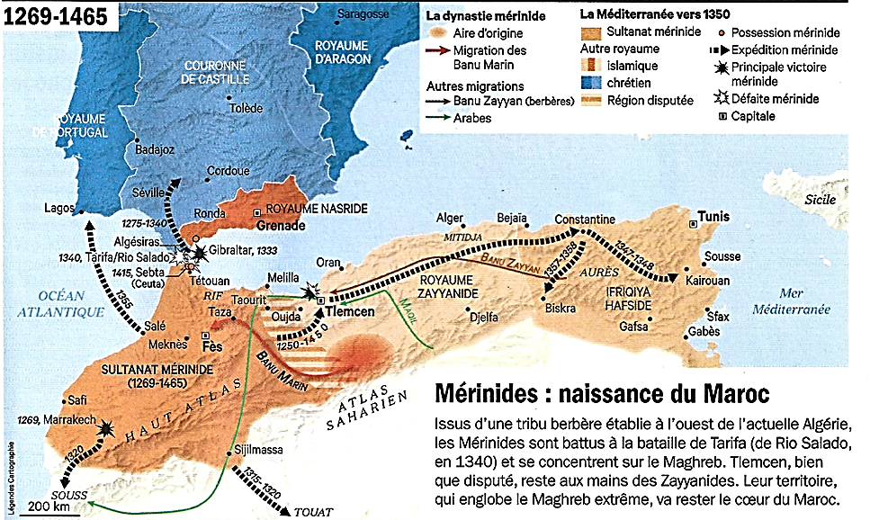
1147-1269 : Les Almohades unifient l’ensemble du Maghreb et l’al-Andalus en Espagne ; Arabisation du Maghreb occidental
2) Et comme au XIe siècle
Après la chute de l’Empire fatimide…
Au XIIIe siècle, avant et après
La chute de l’Empire almohade
*Et de nouvelles sécessions…
*1235-1525 : Le Maghreb se divise et se réorganise Définitivement en trois entités berbères…
a) Le Maghreb central des Zianides
b) Le Maghreb oriental des Hafsides
c) Le Maghreb occidental des Mérinides-Wattassides
*Dans cet ordre, récit…
A
C
P
G
H
t
Z
M

Slide 15
1235-1525 : Le Maghreb se réorganise en trois pôles
1) 1235-1517 : Au centre, le royaume berbère des Zianides de Tlemcen
*1235-1517 : Au Maghreb central, le royaume berbère
Des Abdalwadides ou Zianides de Tlemcen
Et d’abord, les origines…
*1050 : Dans le royaume berbère sanhadja des Hammadides
(1014)…
Les Banu Zayyan, Berbères Zénètes des Aurès
Chassés par les Banu Hilal arabes
Migrent vers l’ouest et s’installent autour de Tlemcen…
A
C
P
G
H
t
H
Z
Z
Z
Z

Slide 16
1) 1235-1517 : Au centre, le royaume berbère des Zianides de Tlemcen
*1147-1269 : L’Empire almohade…
*1145 : A Tlemcen…
Arrivée des Almohades de Marrakech, Berbères Masmoudas ; Puis…
*1152-60 : Les Almohades conquièrent le Maghreb jusqu’à Tripoli
Fin des Hammadides ; NB : Et des Zirides de l’Ifriqiya
*Les Zianides, vassaux des Almohades
*Mais…
A
A
N
C
P
S
S
H
Z
t
a
H
t
c
Z
f
Z
t
A
t
1147-1269 : Les Almohades

Slide 17
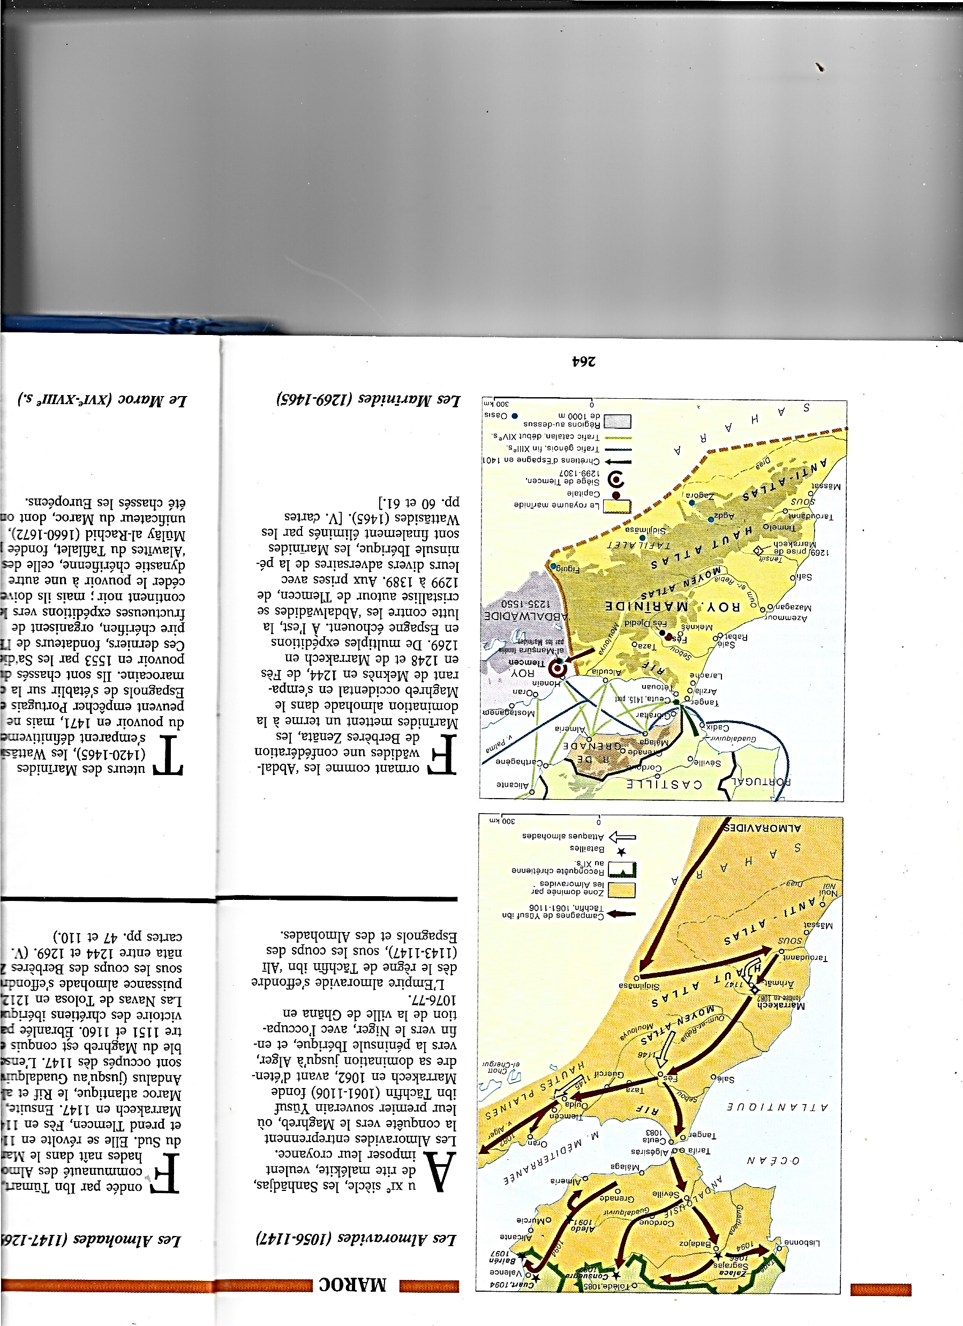
1) 1235-1517 : Au centre, le royaume berbère des Zianides de Tlemcen
*Au XIIIe siècle, déclin des Almohades…
*1235 : Yaghmoracen Ibn Ziane, chef des Zianides
Se proclame indépendant
Et il fonde le royaume de Tlemcen
*Avec Tlemcen et les ports d’Oran et Honaïne
Les Zianides, alliés à l’Aragon contre la Castille, contrôlent Le commerce entre Maghreb, l’Espagne et le Sahara
*1288-1307 : Les Mérinides de Fès
Successeurs au Maroc des Almohades ; A revoir…
Attaquent Tlemcen ; Puis ils se replient…
*1347-50 : Nouvelle invasion sans succès ; A revoir…
*Au XVe siècle, épilogue…
A
C
P
Z
G
t
o
h
h
o
Z
M
A
o
h
Z
M
o
h
Z

Slide 18
1) 1235-1517 : Au centre, le royaume berbère des Zianides de Tlemcen
*1411-31 : Crises de succession, arbitrées
Par les Hafsides de Tunis et les Mérinides de Fès ; Et déclin…
*Epilogue…
*1450-1500 : Le royaume des Zianides se disloque…
a) A l’intérieur, les Zianides n’ont plus de réel pouvoir
b) Et sur les côtes, les ports sont devenus des repères de corsaires ; Dont leur chef se proclament sultans
Notamment à Alger (960) avec Salim at-Toumi
NB : Film La dernière reine, 2022
*1517 : Arudj Barberousse, devenu sultan d’Alger (1516)
S’empare de Tlemcen
NB : Les Zianides vassaux y règneront jusqu’en 1556 ; A revoir…
*Et dans le même temps, plus à l’est, en Ifriqiya…
A
C
P
G
a
t
h
o
Z
o
h
Z

Slide 19
2) 1229-1511 : A l’est, en Ifriqiya, le sultanat berbère des Hafsides de Tunis
*1229-1511 : Au Maghreb oriental, en Ifriqiya…
Le sultanat des Hafsides de Tunis…
*Et d’abord, les origines…
*1152-60 : Les Almohades conquièrent le Maghreb jusqu’à Tripoli
Fin des Hammadides de Bejaïa
Et des Zirides de l’Ifriqiya…
A
N
C
P
S
S
t
a
H
t
c
Z
f
Z
t
A
t
1147-1269 : Les Almohades

Slide 20
2) 1229-1511 : A l’est, en Ifriqiya, le sultanat berbère des Hafsides de Tunis
*1207 : A Tunis, en Ifriqiya…
Le calife almohade de Marrakech, En-Nasir, confie le pouvoir
A un émir berbère masmouda, Abu Muhammad ibn Hafs
*Naissance de la dynastie des Hafsides…
A
N
C
P
S
S
H
a
b
H
t
c
t
c
f
Z
t
A
t
1147-1269 : Les Almohades

Slide 21
2) 1229-1511 : A l’est, en Ifriqiya, le sultanat berbère des Hafsides de Tunis
*Au XIIIe siècle…
Déclin politique des Almohades ; Mais également religieux…
*1229 : A Tunis…
Par fidélité au message du Mahdi Ibn Tumart
Le Hafside Abu Zakariya Yahya se déclare sultan indépendant
NB : Ifriqiya des Hafsides incluant
Bejaïa, Constantine et Tripoli
*1270 : Lors de la 8ème croisade…
Son fils al-Mustansir doit faire face au roi de France Louis IX
Et à son frère Charles d’Anjou, roi de Naples-Sicile (1266)
NB : Désireux de reprendre l’Ifriqiya de ses prédécesseurs normands
*Au XIVe siècle…
A
C
N
P
G
S
a
b
c
H
t
h
o
Z
t
A

Slide 22
2) 1229-1511 : A l’est, en Ifriqiya, le sultanat berbère des Hafsides de Tunis
*1347-50 : Les Mérinides de Fès occupent l’Ifriqiya
Avant de se retirer ; A revoir… ; Puis…
*Le sultanat hafside éclate en trois principautés…
Tunis, Bejaïa et Constantine
*1370-94 : Sous le règne d’Abu al-Abbas
L’unité du sultanat est pleinement restaurée ; Puis…
*1435-88 : Sous le règne d’Abu Omar Uthman
Le sultanat hafside atteint son apogée ; Avant de décliner…
*Epilogue…
A
C
P
G
a
H
b
c
b
c
H
t
h
o
Z
M
t

Slide 23
2) 1229-1511 : A l’est, en Ifriqiya, le sultanat berbère des Hafsides de Tunis
*1509-10 : Partis de Carthagène…
Les Espagnols de Charles Quint s’emparent
D’Oran ; Puis d’Alger, Bejaïa et Tripoli ; Cependant…
*1511 : Le sultan hafside al-Mutawakkil parvient à repousser
Une attaque espagnole sur l'île de Djerba ; A revoir…
*Et dans le même temps, plus à l’ouest, au Maroc…
A
C
P
G
c
a
b
c
H
t
h
o
Z
M
d
t

Slide 24
3) 1269-1472-1525 : A l’ouest, le royaume berbère des Mérinides et des Wattassides de Fès échoue à réunifier le Maghreb ; 2ème arabisation et naissance territoriale du Maroc
*1269-1465 et 1472-1525(-49) : Au Maghreb occidental…
Le royaume berbère des Mérinides-Wattassides…
*Rappels : Au XIIIe siècle, au Maroc…
*1229-92 : La perte progressive de l’Espagne
Et de nouvelles révoltes affaiblissent le pouvoir
Politique et religieux des Almohades de Marrakech
NB : Une conséquence…
*1229-35 : Au Maghreb oriental et central…
Sécessions des Hafsides et des Zianides
*Et également, durant cette même période
Nouvelle poussée arabo-berbère venue du Maghreb central…
A
C
P
G
a
b
c
H
t
h
o
Z
f
d
A
h
m
t
A

Slide 25
3) 1269-1472-1525 : A l’ouest, le royaume berbère des Mérinides et des Wattassides de Fès échoue à réunifier le Maghreb ; 2ème arabisation et naissance territoriale du Maroc
*De nouvelles tes tribus arabes ; Et après…
*1152 : Après les Banu Hillal
Installés dans la plaine atlantique ; Ce seront…
*1200 : Les Banu Maqil, au sud dans le Souss
NB : 1300 : Une branche Maqil, les Banu Hassan
S’installent plus au sud, en pays maure
*1266 : Les Alaouites à Sijilmassa, dans le Tafilalet ; A revoir…
*1300 : Les Banu Saad dans la vallée du Drâa ; A revoir…
*Tribus arabes ; Mais également
Des tribus berbères zénètes ; Parmi lesquelles…
*1216 : Les Banu Marin…
A
C
P
h
G
a
b
c
H
t
m
h
o
Z
f
d
h
m
a
t
A
s
a
m
s
m

Slide 26
3) 1269-1472-1525 : A l’ouest, le royaume berbère des Mérinides et des Wattassides de Fès échoue à réunifier le Maghreb ; 2ème arabisation et naissance territoriale du Maroc
*1240 : Les Banu Marin conquièrent le Maroc
*1244 : Ils s’emparent de Fès ; Puis…
*1269 : Ils prennent Marrakech aux derniers Almohades
Mais Fès reste leur capitale
NB : A Tinmel, les tombes d’Ibn Tumart et d’Abd al-Mumin sont profanées
*1269-1465 : Histoire des Mérinides
Résumée en quatre points…
A
C
P
G
a
b
c
H
t
h
o
Z
f
d
h
m
t
A
a
m
s

Slide 27
3) 1269-1472-1525 : A l’ouest, le royaume berbère des Mérinides et des Wattassides de Fès échoue à réunifier le Maghreb ; 2ème arabisation et naissance territoriale du Maroc
1) 1250-1420 : Malgré de multiples tentatives
Les Mérinides échoueront à rétablir
L’empire des Almohades et l’unité du Maghreb, leur priorité
NB : 1347-50 : Sous le règne du sultan Abû al-Hasan
Très brève réunification avec Tlemcen et Tunis
*Avec l’échec du rétablissement de l’unité du Maghreb
Se dessinent alors avec les Mérinides, les contours
d’un territoire qui va rester le cœur du Maroc
Yassir Benhima, L’Histoire, hors-série n° 110, p. 42
NB : 1258 : Prise de Bagdad par les Mongols
Fin de l’âge des califes, commandeurs des croyants
Et âge des sultans, berbères et turcs, commandeurs des musulmans
A
C
P
G
a
b
c
H
t
h
o
Z
M
d
h
t
m
a
m
s

Slide 28
3) 1269-1472-1525 : A l’ouest, le royaume berbère des Mérinides et des Wattassides de Fès échoue à réunifier le Maghreb ; 2ème arabisation et naissance territoriale du Maroc
2) Arrivées massives de tribus arabes
Deux conséquences…
a) Après le Maghreb oriental et central aux XIe-XIIe siècles
2ème arabisation du Maghreb occidental au XIIIe siècle
Et autre conséquence…
b) Emergence du chérifisme…
*Récemment arrivés au Maroc
Des shurafa, des lignages arabes
Se revendiquant descendre du Prophète
Affirment leur légitimité
Par rapport aux autres pouvoirs berbères
*En retour, ils bénéficient
D’avantages dispendieux de la part des sultans mérinides
*Et parmi eux : Les Saadiens et les Alaouites ; A revoir…
A
C
P
G
a
b
c
H
t
h
o
Z
M
d
h
t
m
a
m
s

Slide 29
3) 1269-1472-1525 : A l’ouest, le royaume berbère des Mérinides et des Wattassides de Fès échoue à réunifier le Maghreb ; 2ème arabisation et naissance territoriale du Maroc
3) Au XVe siècle, La Reconquista passe en Afrique…
Avec l’arrivée des Portugais et des Espagnols
*En quatre temps…
a) Rappel…
*1229(-92) : En Espagne, dernière phase
De la Reconquista chrétienne ; Et durant celle-ci…
*1275-92 : Malgré l’envoi de contingents marocains
Le nouveau pouvoir mérinide (1269) ne parvient pas
A mettre en échec la progression des chrétiens
Et au siècle suivant…
b) 1340 : Dernière tentative de reconquête de l’Espagne
Le sultan Abû al-Hasan est vaincu au Rio Salado, près de Tarifa
NB : 1347-50 : Brève réunification avec Tlemcen et Tunis
c) Après 1358, crises de succession et anarchie complète
NB : 1374-93 : Le Maroc est mis sous la tutelle de Grenade
*Anarchie marocaine qui va profiter
Aux Espagnols et aux Portugais…
A
C
P
G
a
b
c
H
t
h
o
Z
M
d
h
t
m
a
m
s
t

Slide 30
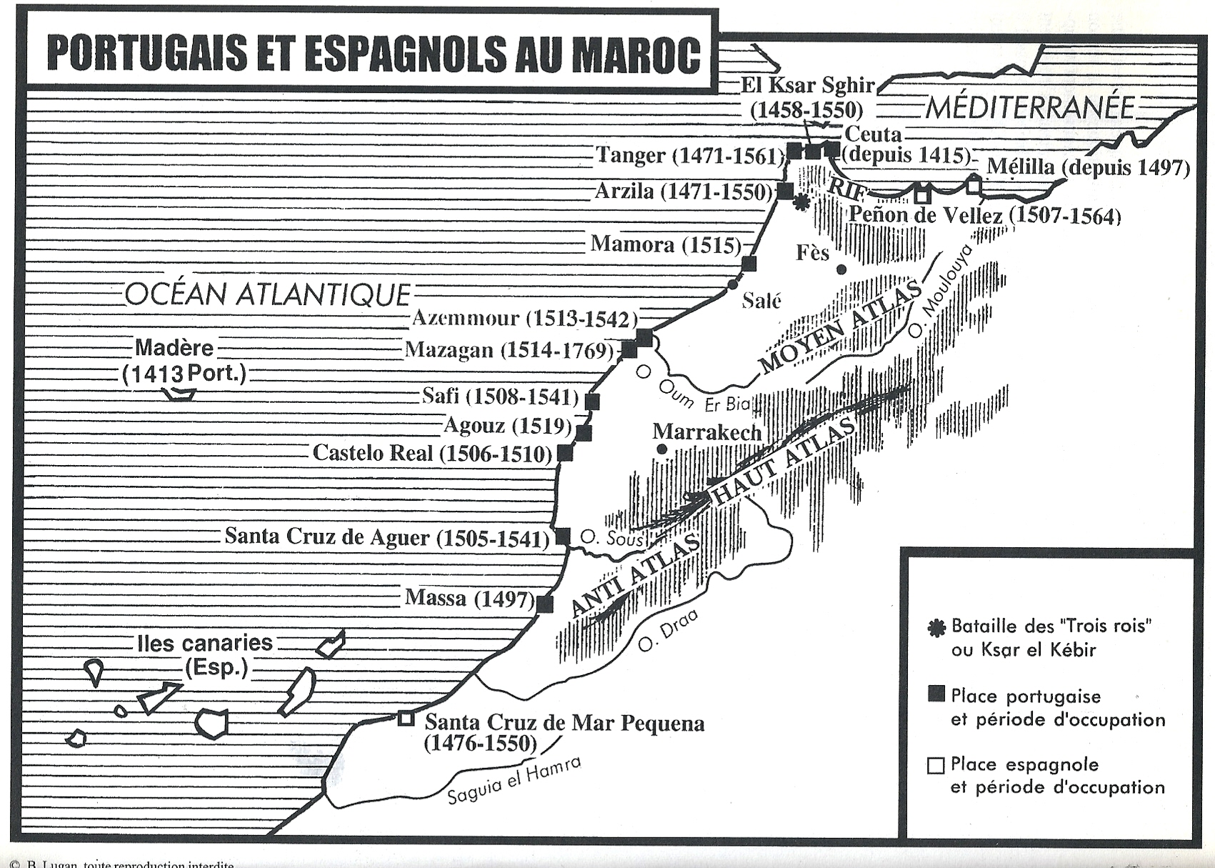
1415-1519 : Sur la côte atlantique, de Ceuta-Tanger à Massa, les Portugais installent des comptoirs, les fronteiras ; Les Espagnols s’emparent de Melilla
d) La Reconquista portugaise et espagnole passe en Afrique…
*1399 : 1ère intervention castillane à Tétouan
Au sud de Ceuta
*1410-13 : Guerre civile
Entre le sultan mérinide Abou Said III et un prétendant
*Nouvel affaiblissement du Maroc
Espagnols et surtout Portugais vont en profiter…
P
E
c
M
c
m

Slide 31
1415-1519 : Sur la côte atlantique, de Ceuta-Tanger à Massa, les Portugais installent des comptoirs, les fronteiras ; Les Espagnols s’emparent de Melilla
*1413-15 : Les Portugais s’emparent de Ceuta
NB : 1413 : De Madère ; Puis…
*1471 : De Tanger, Arzila ; Puis…
*1497 : Massat au sud
*1505-19 : Et entre ces deux pôles
De nombreux comptoirs, les fronteiras
Dont Agadir et Mazagan ; Et dans le même temps…
*1498-1510 : Découverte de la Route maritime des Indes
Et 1er établissement portugais à Goa, en Inde
*1497 : Les Espagnols s’emparent de Melilla
NB : 1479 : Les Iles Canaries attribuées aux Espagnols
*Et enfin, 4ème point…
Pendant ce temps, au Maroc même
La longue crise politique continue…
P
E
t
c
c
a
m
m
M
t
a
m
m
m
m
a
m
a
BOURGOGNE
Portugal
1093-1383
m
AVIZ
Portugal
1383-1580
Pierre 1er
1357-67
m
c
c
Jean 1er
1383-1433
Ferdinand 1er
1367-83
Henri
le Navigateur
Duarte 1er
1433-38
Pierre, régent d’Alphonse V
Ferdinand
Alphonse V
1438-81
Manuel 1er
1495-1521
Jean II
1481-95

Slide 32
1269-1472-1525 : A l’ouest, au Maroc, le royaume berbère des Mérinides et des Wattassides de Fès échoue à réunifier le Maghreb
4) Au XVe siècle, la fin des Mérinides…
*1410-15
Guerre civile et arrivée des Portugais sur la côte ouest
*1420 : Les Mérinides perdent toute autorité
Cinq dates…
a) 1420 : A Fès, les Berbères Banu Watta, alliés des Mérinides
Deviennent vizirs et les véritables maîtres du pouvoir central
NB : 1420-48 : Le vizir wattasside Abou Yahia
b) 1420 : Au sud, les tribus arabes deviennent indépendantes
c) 1445 : Marrakech aux mains des Hintata, Berbères Masmoudas
d) 1465 : Abou Mohammed, dernier sultan mérinide
Est assassiné ; Période de transition
*Et enfin…
A
C
P
G
a
b
c
H
t
c
h
o
Z
W
d
h
t
m
a
m
s

Slide 33
1269-1472-1525 : A l’ouest, au Maroc, le royaume berbère des Mérinides et des Wattassides de Fès échoue à réunifier le Maghreb
e) 1472 : Avec le nouveau sultan Mohammed al-Cheikh
Les Wattassides s’emparent du pouvoir
*Et dès le début, les nouveaux sultans Wattassides
Doivent s’opposer à trois forces…
a) 1471-1515 : Sur la côte atlantique,
Les Portugais du roi Manuel, de Tanger-Arzila à Massat
Contrôlent la côte occidentale
NB : 1508-15 : Echecs du Maroc pour reprendre Arzila-Tanger
NB : 1515 : Echec des Portugais pour soumettre Marrakech
b) 1474-92 : Isabelle 1ère de Castille et Ferdinand II d’Aragon
Unifient l’Espagne et s’emparent de l’émirat de Grenade
Menaçant ainsi plus directement la côte méditerranéenne
NB : 1497 : Espagnols à Melilla
c) 1511 : Au sud du Maroc, la tribu arabe des Saadiens
A la fois en guerre sainte contre les Portugais
Et en lutte politique contre les Wattassides de Fès
*Bilan : Le Maghreb au tournant du XVe et XVIe siècles
En deux points…
A
C
P
G
c
a
b
c
H
t
Abou Yahia
Vizir : 1420-48
t
c
h
o
a
m
Z
Yahia i. Yahia
Vizir : 1458-59
MAROC
Wattassides
1472-1549
W
h
Mohammed al-Cheikh
1472-1504
m
m
Mohamed al-Burtuqali
1504-26
Abou Hassoun
1554
a
a
Ahmed
1526-49
m
s
PORTUGAL
Aviz
1383-1580
Jean 1er
1383-1433
Duarte 1er
1433-38
ESPAGNE
Habsbourg
1504-1700
Isabelle
1474-1504
Ferdinand II
1474-1516
Ferdinand
Alphonse V
1438-81
Philippe 1er
1504-06
Jeanne
1504-55
Manuel 1er
1495-1521
Jean II
1481-95
Jean III
1521-57
Charles Quint
1516-56
Jean-Manuel
Jeanne
Philippe II
1556-98
Sébastien
1557-78

Slide 34
1) A la fin du XVe siècle, déclin du Maroc
Et plus généralement, déclin des trois Etats maghrébins
*Au XVe siècle, alors que la Chrétienté s’organisait en Etats-nations de plus en plus structurés et puissants,…
La Tlemcen des Zianides, mais également la Tunis des Hafsides et la Fès des Mérinides-Wattassides
Ne parvenaient plus à dépasser le cadre de la Cité-Etat.
Et le reste du Maghreb se morcela
Atlas historique de l’Afrique, Bernard Lugan, p. 130
*Et au siècle suivant…
C
P
G
c
a
b
c
H
t
t
c
h
o
a
m
Z
W
h
m
m
a
a
m
s

Slide 35
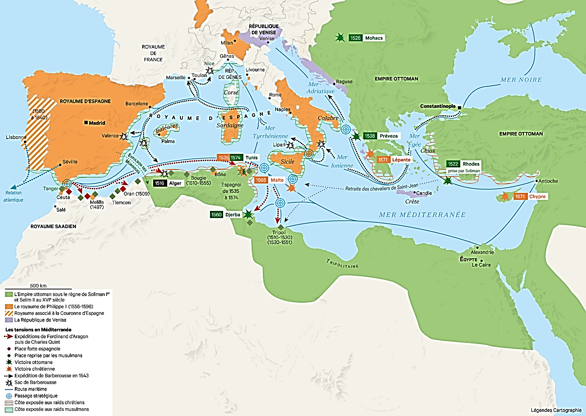
2) Tout au long du XVIe siècle
Une histoire géopolitique plus complexe ; Avec…
a) Le Maghreb globalement en déclin va devenir
Un des enjeux des conflits
Entre trois puissances alors à leurs apogées…
- Le Portugal des derniers Aviz
- L’Espagne-Naples-Sicile des Habsbourg ;
NB : Indirectement, les Habsbourg d’Autriche ; Et…
- L’Empire turc des Ottomans
*Le reste du Maghreb se morcela. Cette situation explique
La conquête portugaise au XVe siècle. Et au siècle suivant l’intrusion espagnole et la poussée turque.
Atlas historique de l’Afrique, Bernard Lugan, p. 130
b) Et dans ce contexte de conflit généralisé, au Maghreb…
*Alger, Tunis et Tripoli entreront dans le giron ottoman
*Seul le Maroc parviendra à maintenir
Et même à affermir son indépendance…
*Donc…
A
h
N
O
E
P
c
b
c
t
m
m
t
a
e

Slide 36
*Donc, le Maghreb au XVIe siècle
Une histoire géopolitique plus complexe
Avec comme protagonistes…
*Le Portugal des derniers Aviz, l’Espagne des Habsbourg
Et l’Empire des Ottomans pour les protagonistes extérieurs
*Et au Maghreb même…
- Les Saadiens du Maroc, successeurs des Wattassides…
- Finissants, les Zianides de Tlemcen
Et les Hafsides de Tunis et Tripoli
- Les frères Barberousse, corsaires d’Alger ; Alliés à…
- François 1er, roi de France ; Et enfin, à la fin du siècle…
- Elisabeth, reine d’Angleterre
- Et au Soudan, Ishaq II, Askia du Songhaï
*Une histoire en douze temps ; Avec comme point de départ *1511 : Au sud du Maroc, les Saadiens…
A
F
A
h
m
n
P
E
N
O
O
E
P
S
c
Z
H
a
b
H
c
t
m
a
S
Z
m
t
F
A
a
e
S
S

